Slide 1
OCP eGuide
Système Numérique Interactif d'Orientation du Campus
Rapport de Stage — Projet de Fin d'Études
Étudiant : Imrane Belkoufa
Institution : EST Sidi Bennour
Filière : Génie Informatique
Organisme : OCP S.A. — Complexe Jorf Lasfar, El Jadida
Encadrant : M. Karim Alaoui
Année universitaire : 2025 – 2026
OCP eGuide — Rapport de Stage 2026
1 / 22

Slide 2
01
Plan de la Présentation
01
Contexte du stage et problématique
08
Processus de développement
02
Solution proposée : OCP eGuide
09
Tests et validation
03
Architecture et stack technique
10
Déploiement et production
04
Carte interactive et calibration GPS
11
Résultats et métriques clés
05
Pathfinding A* et routage piéton
12
Défis techniques et solutions
06
Backend, API et sécurité
13
Limites et perspectives
07
Interface utilisateur et dashboards
14
Conclusion
OCP eGuide — Rapport de Stage 2026
2 / 22

Slide 3
02
Contexte : OCP S.A. et Complexe Jorf Lasfar
OCP S.A.
Complexe Jorf Lasfar
▸ Leader mondial dans l'exploitation et la transformation des phosphates
▸ Groupe industriel marocain, présence dans 15+ pays
▸ Fournit 40% de l'engrais mondial
▸ Chiffre d'affaires : 13,3 milliards MAD
▸ Plus de 21 000 collaborateurs
▸ Situé près d'El Jadida, côte atlantique
▸ 1 130 hectares de superficie totale
▸ Plus de 90 localisations à orienter
▸ 19 catégories de profils utilisateurs
▸ Environnement industriel complexe
OCP eGuide — Rapport de Stage 2026
3 / 22

Slide 4
02
Problématique : L'Orientation sur Site
90+
19
1 130 ha
localisations à orienter
profils d'utilisateurs
de superficie industrielle
Plans imprimés obsolètes, GPS grand public imprécis en milieu industriel, absence de solution adaptée aux 90+ localisations du campus.
OCP eGuide — Rapport de Stage 2026
4 / 22

Slide 5
03
Solution : OCP eGuide
Application web complète : carte interactive, recherche floue, routage A*, dashboards personnalisés.
▸ Carte Interactive
▸ Recherche Floue
▸ Routage A*
Image satellite du campus avec zoom, pan, marqueurs
Recherche par nom, alias ou catégorie avec scoring
Itinéraire piéton optimal avec temps de marche
▸ 19 Dashboards
▸ Trilingue
▸ Sécurisé
Interfaces personnalisées par profil utilisateur
EN / FR / AR avec RTL 430+ clés i18n
JWT, Argon2, rate limiting CORS, Helmet.js
OCP eGuide — Rapport de Stage 2026
5 / 22

Slide 6
04
Architecture du Système
PRÉSENTATION
Next.js 16 + React 19 + TypeScript + Tailwind CSS
▼
MÉTIER
Express.js 4 + Socket.IO + JWT + Zod + Swagger
▼
DONNÉES
PostgreSQL 16 + Prisma ORM + Argon2
Déploiement : Vercel (frontend) • Render (backend) • Supabase (PostgreSQL)
OCP eGuide — Rapport de Stage 2026
6 / 22

Slide 7
04
Stack Technologique
Couche | Technologie | Version | Rôle
Frontend | Next.js | 16.3 | Framework React App Router, SSR
Frontend | React | 19.2 | Bibliothèque UI, hooks
Frontend | TypeScript | 5.x | Typage statique
Frontend | Tailwind CSS | 4.x | Styling utility-first
Backend | Express.js | 4.21 | Framework HTTP, routing
Backend | Prisma | 6.14 | ORM PostgreSQL
Backend | PostgreSQL | 16+ | Base de données relationnelle
Backend | Socket.IO | 4.8 | Temps réel (WebSocket)
Backend | Argon2 | 0.41 | Hachage mots de passe
Backend | JWT | 9.x | Tokens d'authentification
Outil | Jest | 29.7 | Tests unitaires
Outil | Swagger | 5.0 | Documentation API
OCP eGuide — Rapport de Stage 2026
7 / 22

Slide 8
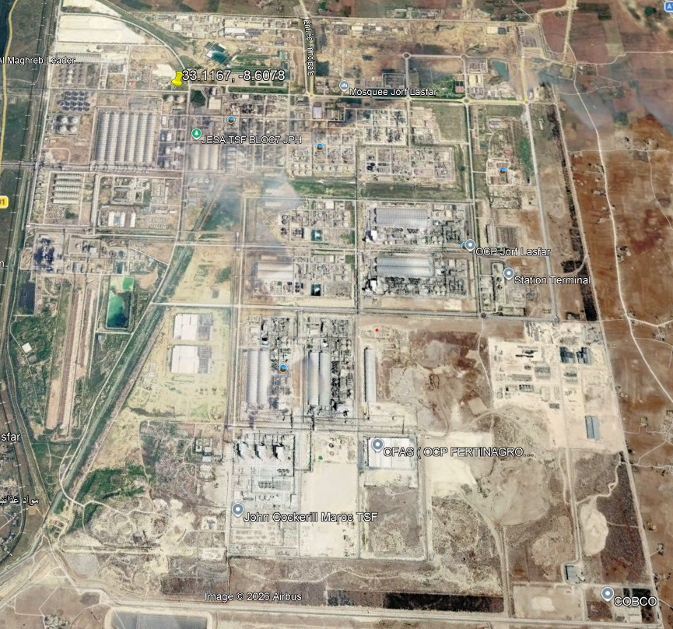
05
Carte Interactive du Campus
Pourquoi Canvas HTML5 ?
Interactions Utilisateur
▸ Image satellite PNG comme surface de référence unique
▸ Positionnement en pourcentages de l'image (PNG-local)
▸ Alignement parfait des marqueurs à tout zoom
▸ Pas de dépendance à Leaflet/Mapbox (coût, licence)
▸ Rendu haute performance pour 95 localisations
▸ Zoom : molette, boutons, pincement (0.3x – 5.0x)
▸ Pan : glisser-déposer, tactile
▸ Recherche floue avec scoring multi-critères
▸ Sélection : clic sur marqueur → détails + actions
▸ Routage : sélection départ/arrivée → A* animé
▸ Labels : évitement de collision, taille adaptive
Vue principale de la carte interactive
OCP eGuide — Rapport de Stage 2026
8 / 22

Slide 9

06
Calibration GPS → Pixels
1
→
2
→
3
→
4
Capture
Calcul
Application
Validation
8 bâtiments identifiés sur satellite + Google Earth
Transformation affine 6 coefficients (a,b,c,d,e,f)
Conversion des 95 localisations GPS → pixels
RMS = 14,4 px 95/95 in-bounds
Résultat : RMS = 14,4 px (≈ 100 m à cette échelle) • 95/95 localisations dans les limites • 100% routable
Résultat de la calibration GPS
OCP eGuide — Rapport de Stage 2026
9 / 22

Slide 10
06
Pathfinding A* et Routage Piéton
Algorithme A*
Données Cartographiques
▸ f(n) = g(n) + h(n)
▸ g(n) : coût réel du début au nœud n
▸ h(n) : heuristique euclidienne (distance à vol d'oiseau)
▸ File de priorité (binary heap) pour l'optimisation
▸ Construction paresseuse de la matrice d'adjacence
3 423
nœuds de navigation
13 346
arêtes (chemins piétons)
95
localisations connectées
100%
paires routables
< 3s
temps de calcul max
OCP eGuide — Rapport de Stage 2026
10 / 22

Slide 11
07
Backend, API et Base de Données
Groupe | Routes | Fonctionnalités
/api/auth | register, login, refresh, logout, me | Authentification JWT
/api/users | CRUD, employees, status | Gestion utilisateurs
/api/internships | CRUD, progress | Gestion stages
/api/tasks | CRUD, assign | Gestion tâches
/api/requests | CRUD, approve/reject | Demandes et validations
/api/notifications | list, read, read-all | Notifications
/api/locations | CRUD | Localisations
/api/places | list, occupancy | Espaces campus
/api/qr | generate, verify | Codes QR
/api/presence | update, list | Présence temps réel
/api/guest | request, status, QR | Portail invité
/api/guest-public | search, info | API publique QR
12 groupes de routes • Documentation Swagger auto-générée • 16 modèles Prisma
OCP eGuide — Rapport de Stage 2026
11 / 22

Slide 12
07
Sécurité
▸ Authentification JWT
▸ Hachage Argon2
Double token : access (15 min) + refresh (7 jours)
Algorithme de hachage sécurisé pour les mots de passe
▸ Autorisation par rôle
▸ Rate Limiting
Middleware authorize (ADMIN, EMPLOYEE, INTERN)
100 requêtes / 15 min par IP
▸ Helmet.js
▸ CORS
En-têtes de sécurité HTTP renforcés
Liste blanche d'origines autorisées
▸ Validation Zod
▸ Sanitisation
Validation stricte de toutes les entrées
Suppression du passwordHash dans les réponses
OCP eGuide — Rapport de Stage 2026
12 / 22

Slide 13
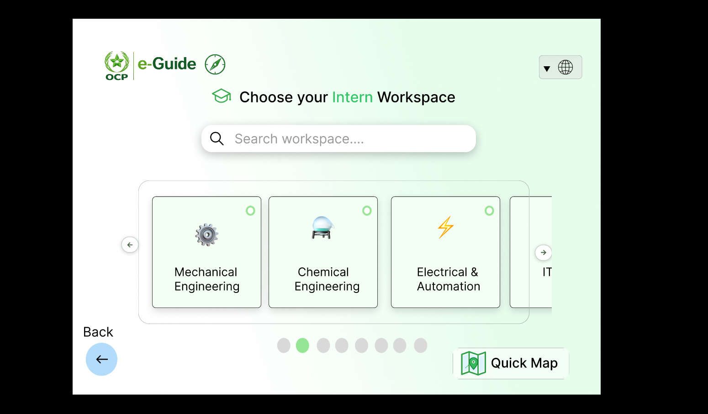
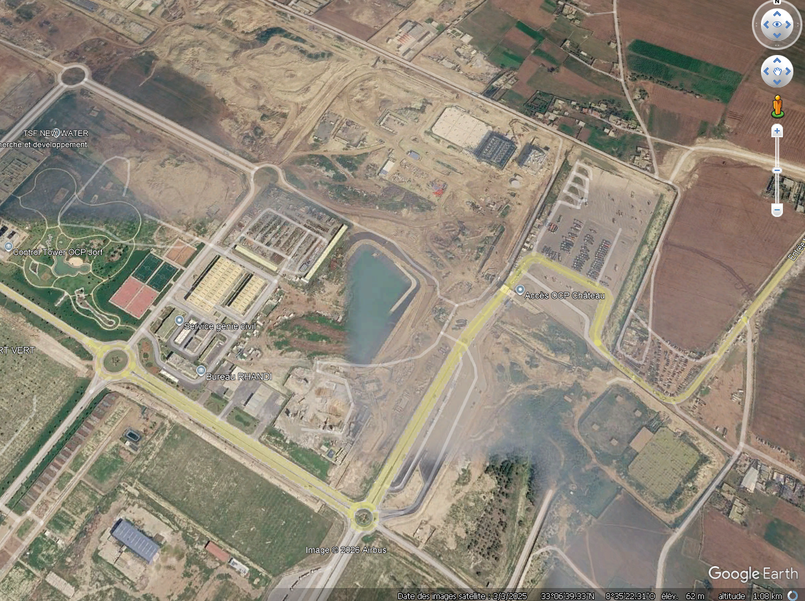
08
Interface Utilisateur et Dashboards
Identité Visuelle
19 Dashboards Personnalisés
▸ Employés : Management, Réception, RH, IT, Sécurité
▸ Stagiaires : Mécanique, Chimie, Électrique, Civil...
▸ Visiteurs : Client, Livreur, Partenaire, Fournisseur...
▸ Chaque profil voit les données et actions pertinentes
▸ Widget temps réel via Socket.IO
▸ Couleurs : Vert OCP (#00A050) + Marine (#0A1628)
▸ Mode kiosk : défilement automatique des profils
▸ Page d'accueil : sélection de profil avec icônes
▸ Responsive design : mobile, tablette, desktop
▸ i18n : 3 langues (EN/FR/AR), 430+ clés, RTL
Page d'accueil en mode kiosk
Tableau de bord personnalisé
OCP eGuide — Rapport de Stage 2026
13 / 22

Slide 14
09
Processus de Développement
Phase 1
Phase 2
Phase 3
Phase 4
Phase 5
Phase 6
Analyse
Conception
Backend
Frontend
Carte
Tests
Audit du site Cahier des charges
Architecture Schéma Prisma
API REST Auth + CRUD
Landing + Auth Dashboard layout
OCPMap Canvas Search + A*
Jest API tests 0 erreurs TS
Scripts d'automatisation
▸ dev-all.sh — Démarrage PostgreSQL + Backend + Frontend en une commande
▸ regenerate-map.mjs — Pipeline de régénération carte après calibration
▸ convert-coordinates.js — Convertisseur GPS DMS → pixels (affine)
OCP eGuide — Rapport de Stage 2026
14 / 22

Slide 15
10
Tests et Validation
Test | Attendu | Observé | Statut
Inscription | 201 + tokens | 201 + accessToken | ✅ Pass
Connexion valide | 200 + user | 200 + user + token | ✅ Pass
Connexion invalide | 401 | 401 Invalid credentials | ✅ Pass
Accès sans token | 401 | 401 Missing auth | ✅ Pass
Refresh token | 200 + nouveau token | 200 + accessToken | ✅ Pass
Autorisation rôle | 403 | 403 Forbidden | ✅ Pass
Build frontend | Succès | 0 erreurs TypeScript | ✅ Pass
Calibration | RMS < 25 px | RMS = 14,4 px | ✅ Pass
Connectivité A* | 100% | 8 930/8 930 (100%) | ✅ Pass
Recherche floue | Résultats triés | Top 10 résultats | ✅ Pass
25 tests Jest • 0 erreurs TypeScript • Tous les tests passent
OCP eGuide — Rapport de Stage 2026
15 / 22

Slide 16
11
Déploiement et Production
Vercel
Render
Supabase
Frontend Next.js
Backend Express.js
PostgreSQL
Déploiement automatique Depuis GitHub SSL + CDN global
Build automatique Variables d'env Health checks
Base de données Backups automatiques Panneau d'admin
Variables d'environnement : DATABASE_URL • JWT_SECRET • JWT_REFRESH_SECRET • CORS_ORIGIN • NODE_ENV
OCP eGuide — Rapport de Stage 2026
16 / 22

Slide 17
12
Résultats Clés
95
3 423
13 346
Localisations calibrées
Nœuds de navigation
Arêtes de graphe
100%
14,4 px
< 3 s
Connectivité A*
RMS de calibration
Temps de routage max
OCP eGuide — Rapport de Stage 2026
17 / 22

Slide 18
12
Résultats — Fonctionnalités Livrées
▸ Frontend Next.js avec 19 dashboards responsive
▸ Backend Express.js avec 12 groupes d'endpoints + Swagger
▸ PostgreSQL avec 16 modèles Prisma et 76 comptes démo
▸ Carte interactive avec 95 localisations calibrées par GPS
▸ A* fonctionnel avec distance et temps de marche
▸ Recherche floue avec scoring multi-critères
▸ Interface trilingue (EN/FR/AR) avec 430+ clés
▸ Auth JWT sécurisée (Argon2, refresh tokens, rate limiting)
▸ Socket.IO temps réel + mode kiosk + QR codes
▸ Pipeline calibration GPS semi-automatisé
▸ 0 erreurs TypeScript, tous les tests passent
OCP eGuide — Rapport de Stage 2026
18 / 22

Slide 19
13
Défis Techniques et Solutions
▸ Calibration GPS précise
Positions erronées lors des premiers tests.
8 points de contrôle + transformation affine (6 coefficients).
Résultat : RMS = 14,4 px, 95/95 in-bounds, 100% routable.
▸ Alignement des marqueurs au zoom
Marqueurs décalés lors du zoom.
Principe PNG-local : positions en % de l'image.
Résultat : Alignement parfait sous toute condition de zoom.
▸ Performance avec 3 400+ nœuds
3 400+ nœuds à gérer côté client.
Binary heap + construction paresseuse.
Résultat : Rendu fluide, routage < 3 secondes.
OCP eGuide — Rapport de Stage 2026
19 / 22

Slide 20
14
Limites et Perspectives
Limites
Perspectives
• Précision de calibration limitée (RMS 14,4 px ≈ 100 m)
• Absence de navigation intérieure (étages, couloirs)
• Carte satellite statique (régénération manuelle)
• Absence de mode hors-ligne
• Tests E2E et tests unitaires frontend à implémenter
• OAuth Google préparé mais non activé en production
• 15+ points de calibration (RMS < 5 px)
• Image haute résolution (4K)
• Navigation intérieure (bâtiments, étages)
• Application mobile (React Native)
• Tests Cypress/Playwright (E2E)
• Accessibilité WCAG 2.1 AA
OCP eGuide — Rapport de Stage 2026
20 / 22

Slide 21
15
Conclusion Générale
Un projet complet et fonctionnel
Application web fonctionnelle guidant visiteurs, stagiaires et employés à travers le campus.
Compétences techniques acquises
Next.js, Express, Prisma, PostgreSQL, algorithmes de graphes (A*), calibration géospatiale.
Impact professionnel
Intérêt confirmé pour le développement logiciel appliqué aux problèmes industriels concrets.
OCP eGuide — Rapport de Stage 2026
21 / 22

Slide 22
Merci de votre attention
Questions ?
Imrane Belkoufa
EST Sidi Bennour — Génie Informatique
OCP S.A. — Complexe Jorf Lasfar
Année universitaire 2025 – 2026
22 / 22

